Slide 1
Византийский орнамент. Современное использование
МУНИЦИПАЛЬНОЕ БЮДЖЕТНОЕ УЧРЕЖДЕНИЕ ДОПОЛНИТЕЛЬНОГО ОБРАЗОВАНИЯ
«ЯКОВЛЕВСКАЯ ДЕТСКАЯ ШКОЛА ИСКУССТВ»
ЯКОВЛЕВСКОГО МУНИЦИПАЛЬНОГО РАЙОНА
Выполнила:
Ерошина Елена Александровна
преподаватель
декоративно-прикладного искусства
МБУДО «ЯДШИ»
с.Яковлевка 2022

Slide 2
Что касается современности, то элементы византийского стиля нередко применяются в интерьерах современных домов и изготовлении мебели, в коллекциях одежды и аксессуаров, в украшениях. В интерьерах в византийском стиле большое значение отводится мозаике. Палитра цветов довольно разнообразна, однако преобладают красный, пурпурный, белый, оттенки голубого и коричневого. В современных интерьерах роль мозаики исполняет кафельная плитка, которой декорируют не только ванные комнаты, но и пространства жилых комнат, и даже ступени лестниц

Slide 3
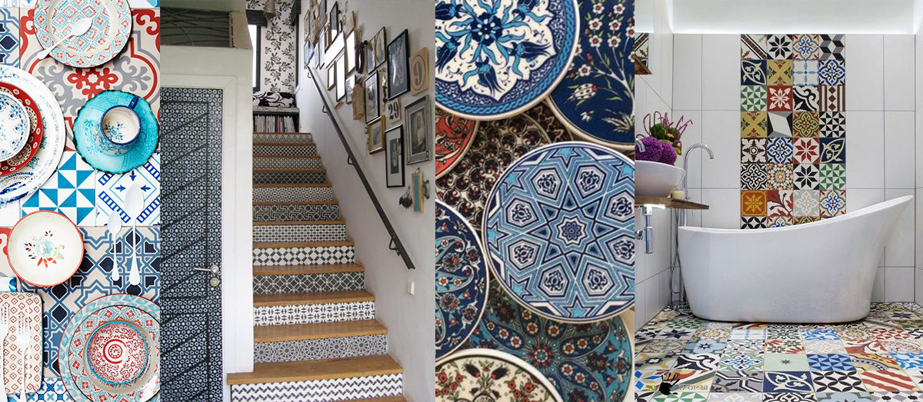
Интерьер

Slide 4
Одежда
В современных коллекциях одежды тема византийского стиля остается весьма актуальной на протяжении уже нескольких лет. Причем, форма одежды здесь не играет никакой роли. Главным признаком стиля является орнамент. Это и мозаичные принты, и контрастность цветов, и объемная орнаментальная вышивка.
Notes:
4

Slide 5
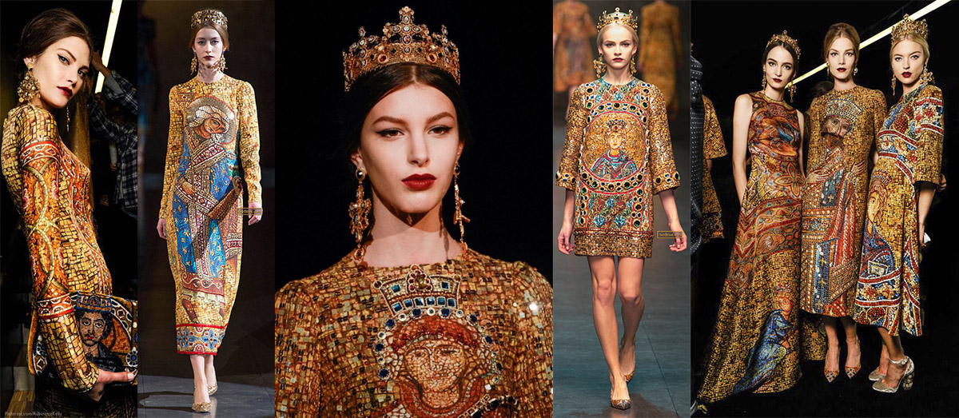
В коллекции осень-зима 2013-2014 наряды от Dolce & Gabbana украшены принтом, напоминающим мозаику византийских храмов. Особый акцент сделан на украшениях – византийские короны, крупные серьги, массивные кресты
Notes:
5

Slide 6
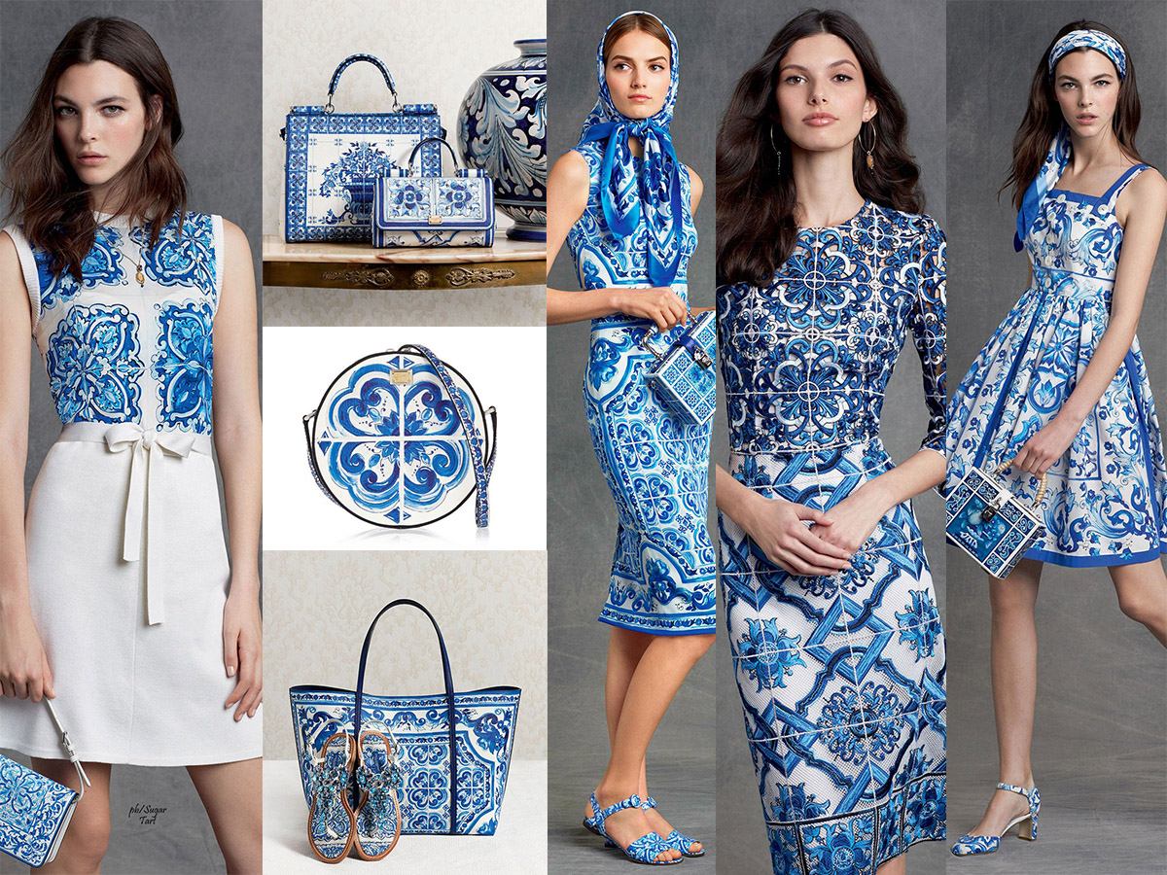
Византийский стиль также стал лейпмотивом и зимней коллекции Dolce & Gabbana 2016 года
Notes:
6

Slide 7
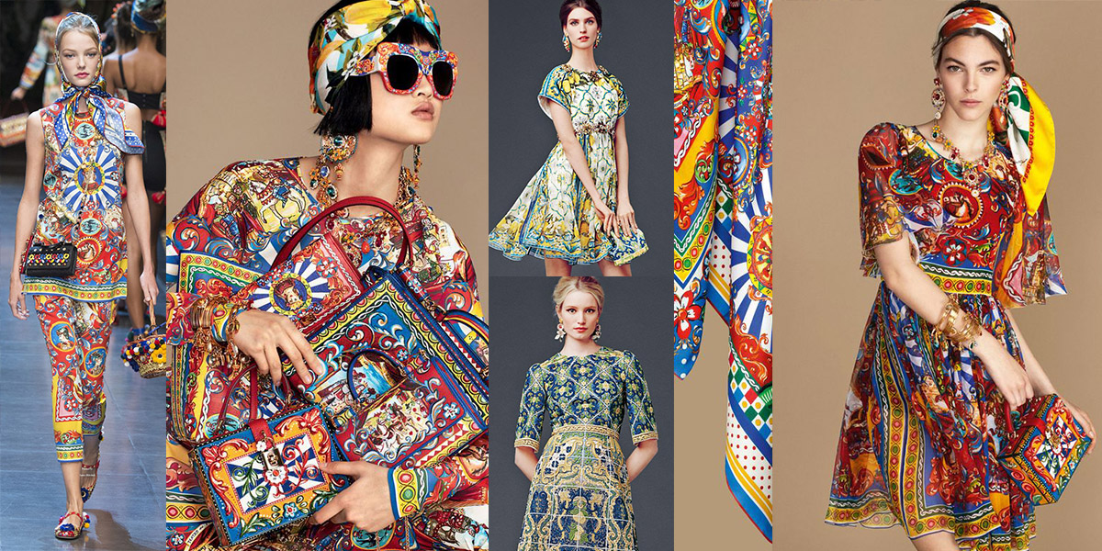
На миланской неделе моды Dolce & Gabbana представили круизную коллекцию весна-лето 2016, часть моделей которой были также созданы по мотивам византийского стиля
Notes:
7

Slide 8
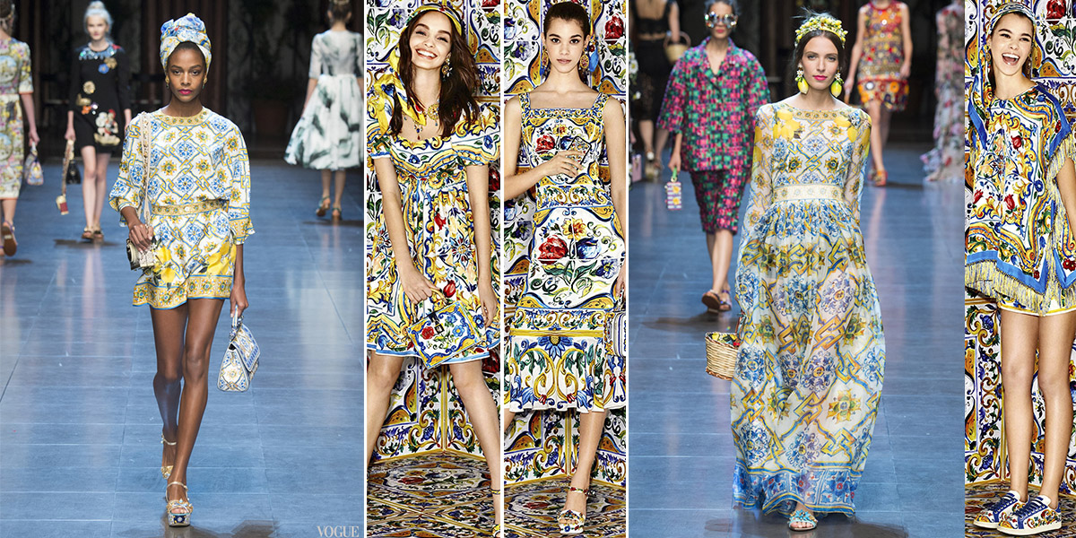
На миланской неделе моды Dolce & Gabbana представили круизную коллекцию весна-лето 2016, часть моделей которой были также созданы по мотивам византийского стиля
Notes:
8

Slide 9
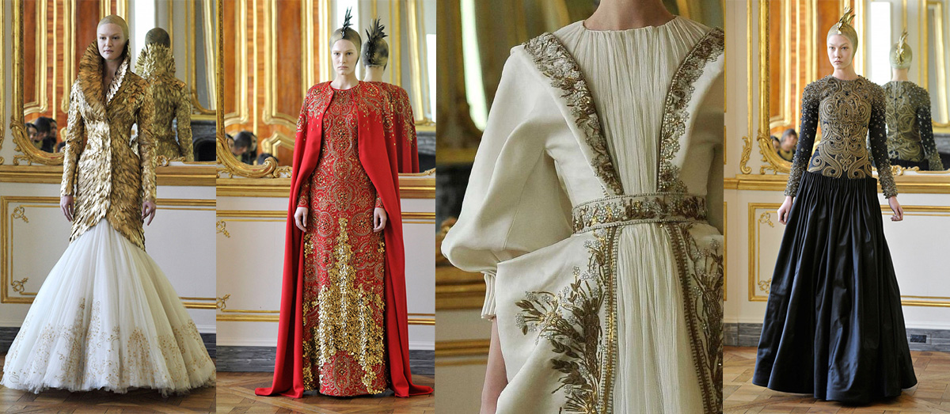
Вдохновением для коллекции Alexander McQueen осень-зима 2010-2011 послужили картины мастеров эпохи Возрождения и роскошь нарядов средневековой Византии
Notes:
9

Slide 10
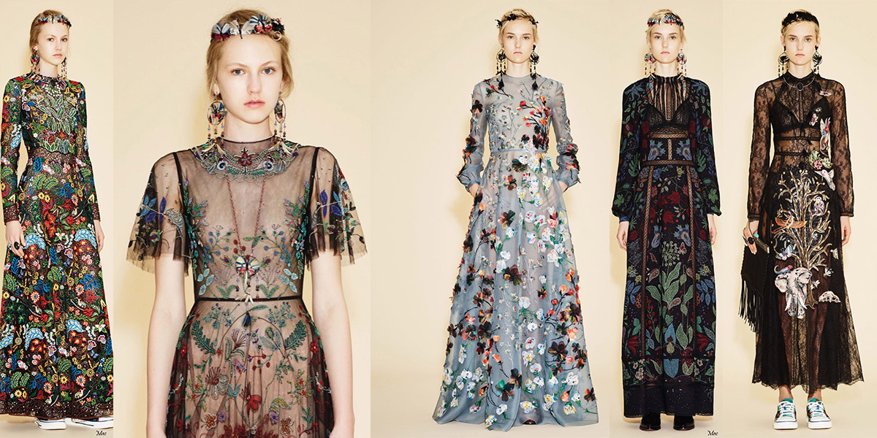
В своей весенне-летней коллекции 2016 года, представленной на неделе моды в Нью Йорке, Valentino также использовал византийскую тематику.
Notes:
10

Slide 11
Ювелирные украшения
Исторические
Византийские украшения создавались под влиянием восточной культуры. Массивные формы, яркие вставки из драгоценных камней, крупные камни, декоративное оформление выделяют византийские украшения. Излюбленными мотивами мастеров ювелирного дела стали сюжеты религиозной направленности. Часто при создании украшений использовались ангелы, кресты. Особое место среди византийских украшений занимали изделия с чеканкой, финифти, эмаль.
Notes:
11

Slide 12
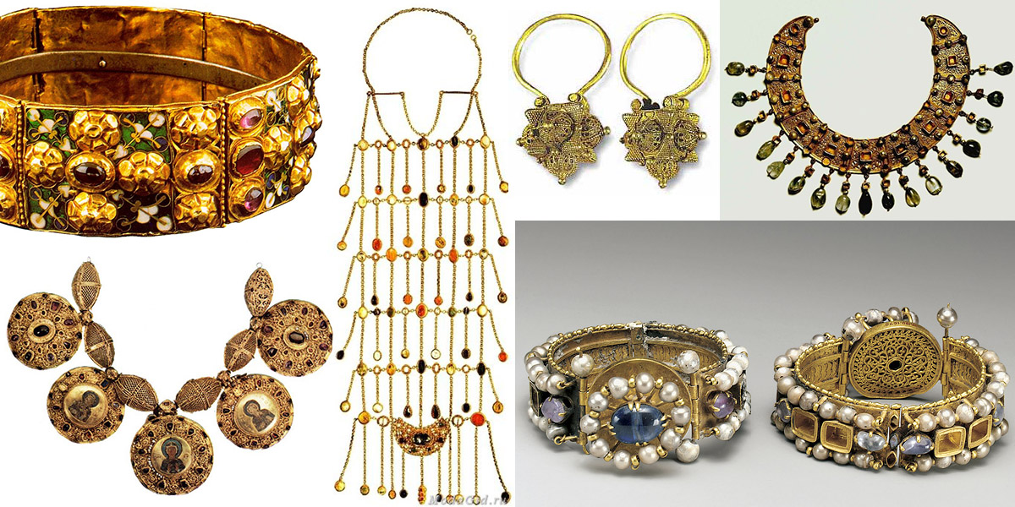

Slide 13
Современные
Сегодня также можно встретить украшения в византийском стиле, которые представляют собой серебряные или золотые кресты с россыпями драгоценных камней, наборы украшений с крупными вставками и из драгоценных камней.
«Византийские" браслеты и броши "Шанель" были созданы в 1930-1940-х годах. Если быть стилистически точным, эти украшения представляли удивительную эклектику, объединяя элементы исторических стилей самых разных эпох, от Античности до Позднего Средневековья. Но, поскольку источником вдохновения для Шанель были именно византийские мозаики, увиденные ею в Равенне и Венеции, все "исторические" украшения Шанель принято называть "византийскими".
Notes:
13

Slide 14
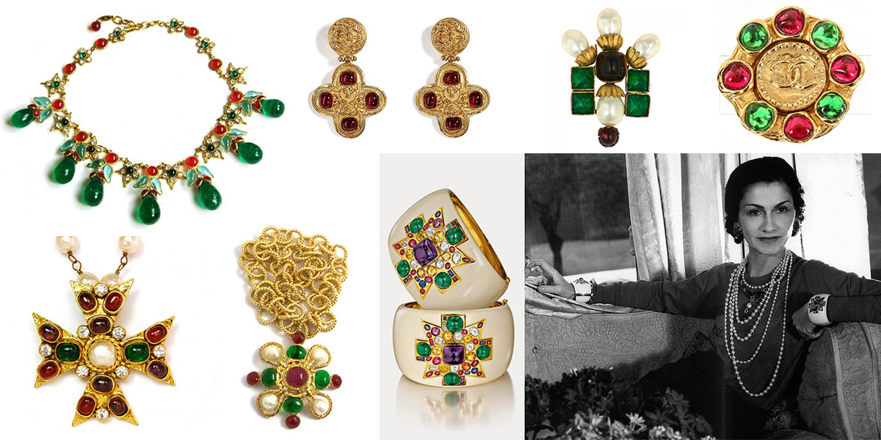

Slide 15
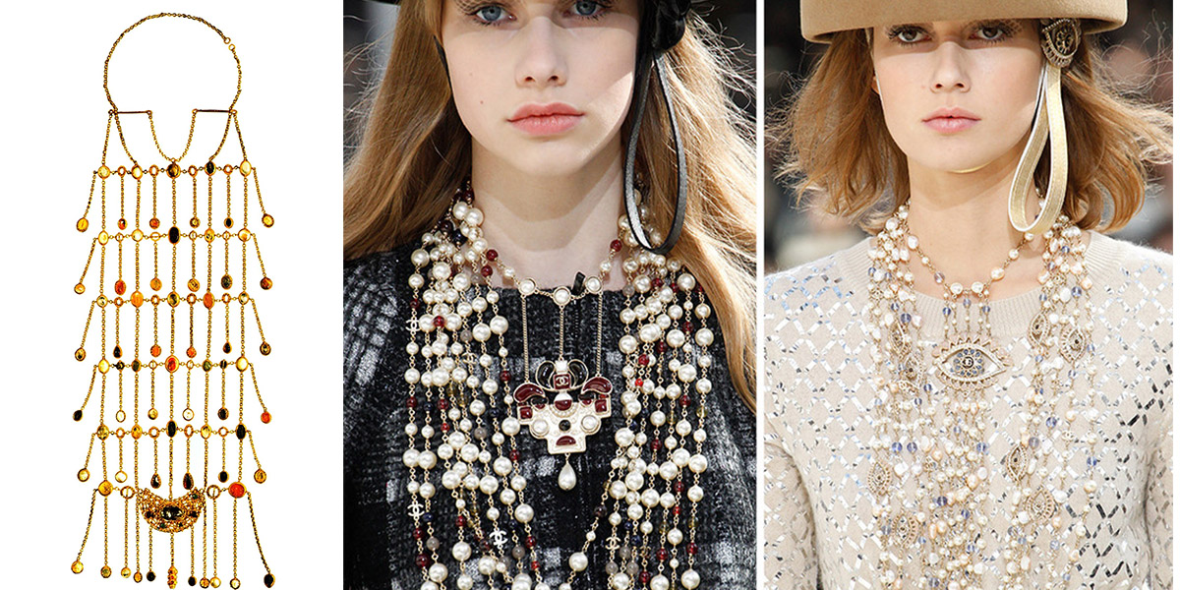
Наиболее впечатляющие украшения Шанель в "византийском" стиле производились с конца 1930-х годов до 1960-х. Повторы некоторых украшений марка выпускала в 1990-е года

Slide 16
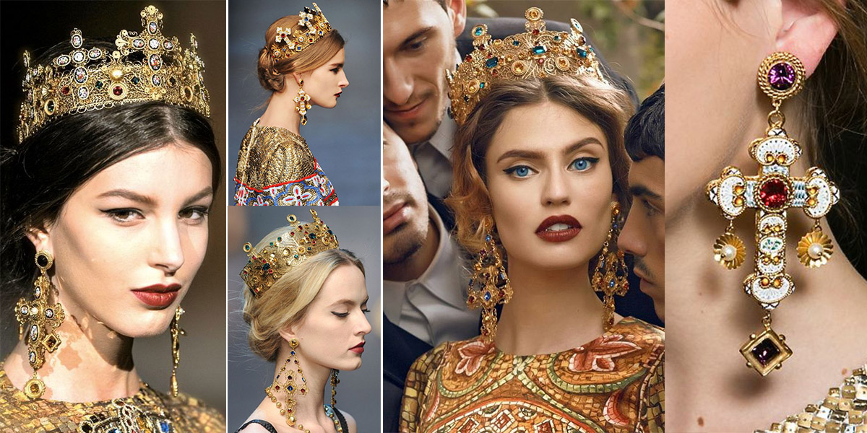
В коллекции осень-зима 2013-2014 Dolce& Gabbana создали и использовали массивные украшения в византийском стиле. Это были массивные мозаичные серьги-кресты, короны, ободки и огромные нательные кресты

Slide 17
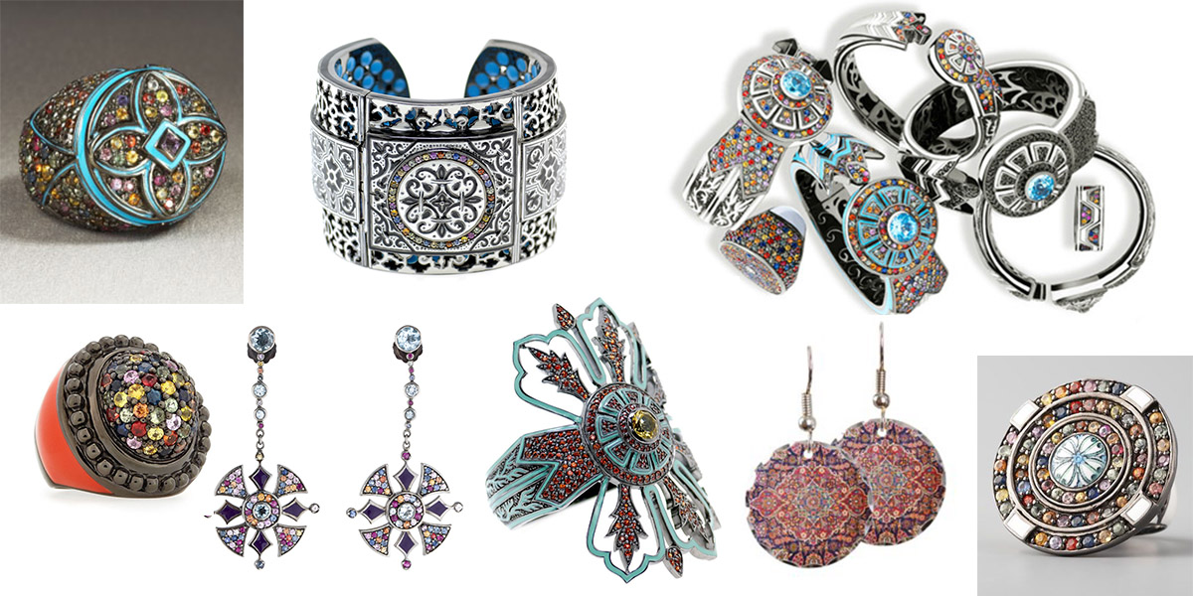
Бренд Stella Flame черпает свое вдохновение в блеске византийской и ранней Османской империи.

Slide 18
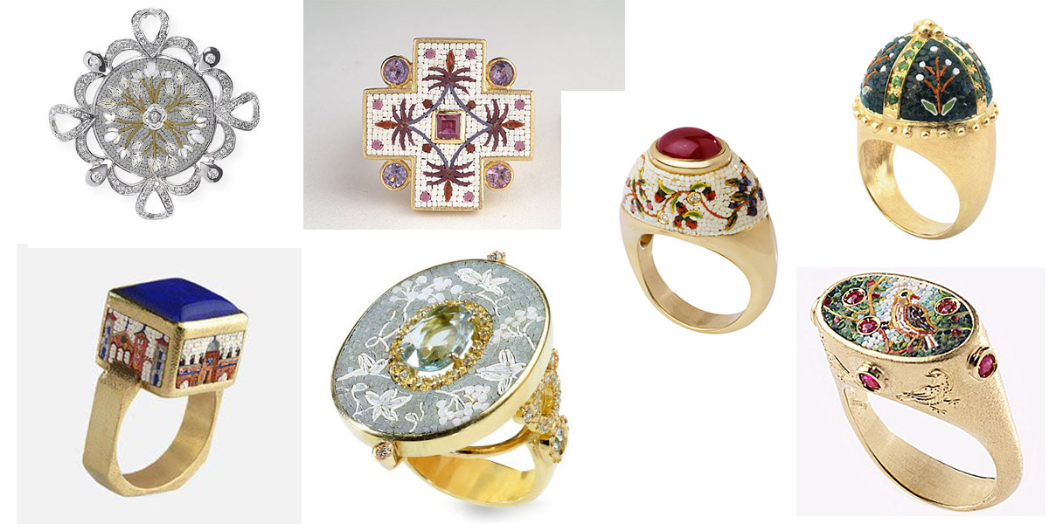
Ювелирная марка LE SIBILLE в своих украшениях, выполненных в технике микромозаики, также обращается к теме византийского стиля

Slide 19
Есть ювелирные компании, которые делают фантастические вещи вне времени. Как например, Matthew Campbell Laurenza, у которого сильная сторона - это эмали и цветные камни

Slide 20
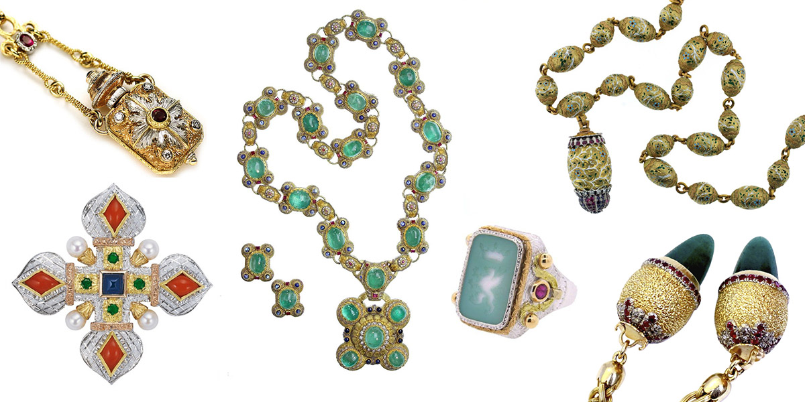
Для ювелирной компании Cazzaniga характерны сложные неовизантийские композиции с использованием русских самоцветов: малахита, чароита и других камней

Slide 21
В ювелирной коллекции ЮБ Роскошь «Ольга», созданной по мотивам византийского орнамента, используются пальметты нескольких типов (растительный орнамент в виде веерообразного листа пальмового дерева, цветка аканта или жимолости). Также используется так называемая плетенка, как принцип построения отдельных элементов - верхушка серьги, декор, переходящий в шин. Орнамент вписан в круг, что придает изделиям завершенный вид. Центр преимущественно пустой.
Цветовая палитра коллекции изобилует яркими красками, смелыми сочетаниями цветов и акцентами из эмали элегантного белого, фирменного бирюзового и сдержанного терракотового цветов

Slide 23
СПИСОК ИСПОЛЬЗУЕМОЙ ЛИТЕРАТУРЫ И ИНТЕРНЕТ-РЕСУРСОВ
Материал сайта https://www. roskosh-jewel. ru
Материал сайта https://www. ornament.rode.land.ru (орнамент клуб)

